Slide 1
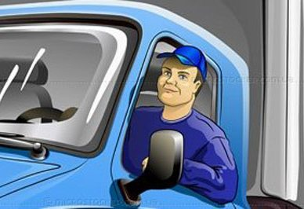
Профессионализмы в профессии
«ВОДИТЕЛЬ»

Slide 2
Цели:
Формирование умения различать общеупотребительную и необщеупотребительную лексику;
Находить в толковом словаре;
Развивать логическое мышление

Slide 3
Задачи:
Развивать языковую компетенцию;
Ознакомиться с профессионализмами в работе родителей;
Находить значение слов в разных источниках;
Развивать логическое мышление

Slide 4
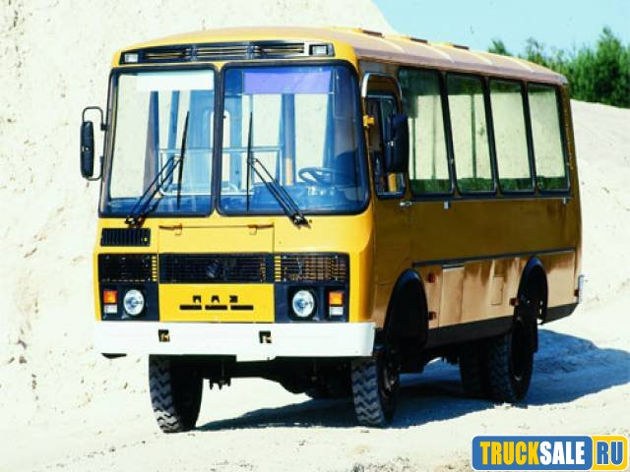
Мой папа – водитель в МБОУ Рождественская СОШ, поэтому в своей речи он использует такие профессионализмы:

Slide 5
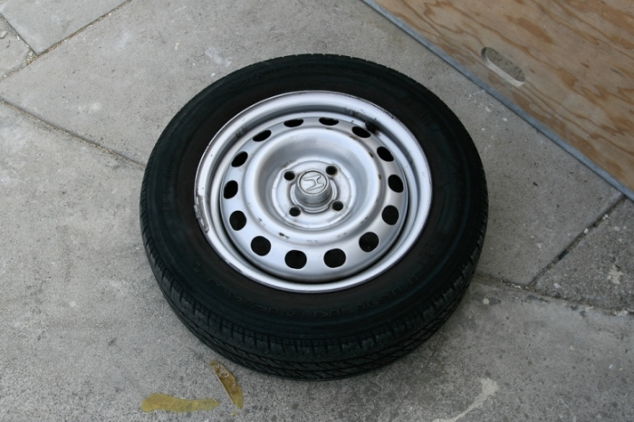
Запаска -
Запасное колесо у автомобилей (используют это слово также автослесари, шоферы)

Slide 6
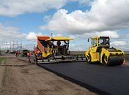
Капиталка -
Капитальный ремонт дороги ( в разговорной речи строителей и ремонтников).

Slide 7
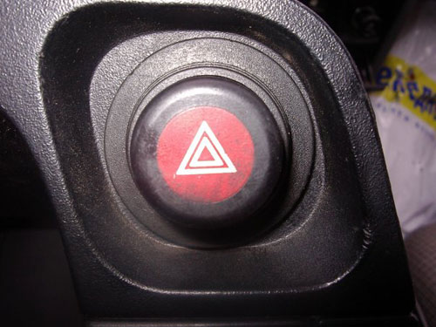
Аварийка -
Габаритная сигнализация автомобиля, включаемая при авариях.

Slide 8
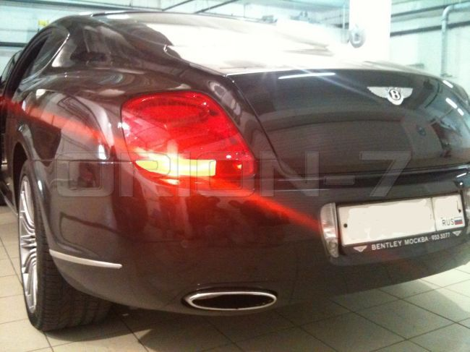
Поворотник – указатель поворотов

Slide 9
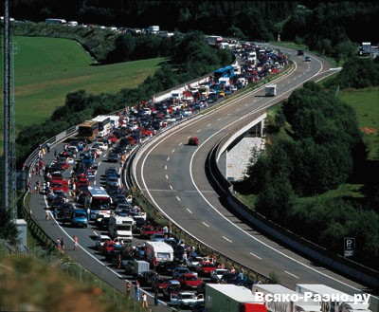
Пробка –
затор на дорогах, когда автомобили движутся с минимальной скоростью или вообще стоят.

Slide 10
Кирпич -
Автодорожный знак, запрещающий въезд.

Slide 12
Список литературы:
А.Н.Булыко. Толковый словарь русского языка.Москва,2006 год

